Slide 1

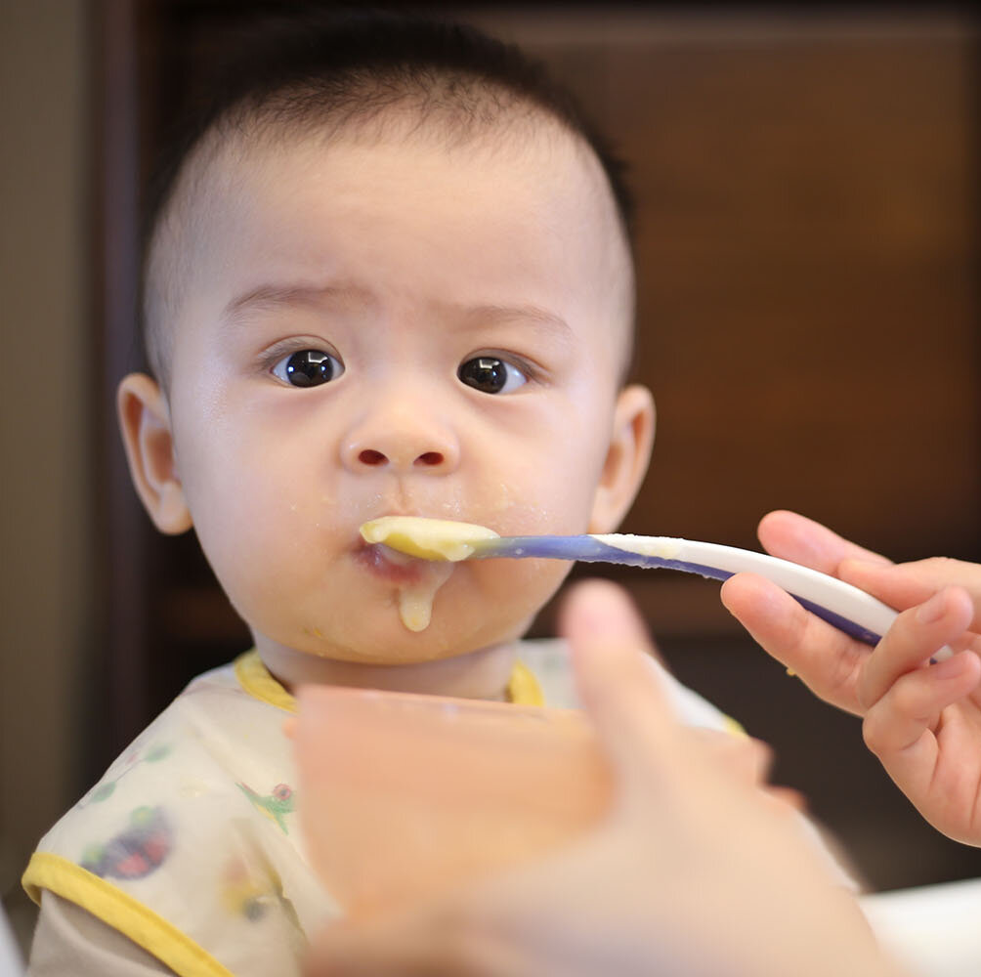
"הזדמנות הזהב"- לבחינת הקשר בין תיאוריית ההיגיינה לבין הסיכוי למחלות אטופיות בתינוקות
שחר שלום
עדן ענבים
מירב פרביל

Slide 2
תכנית
שאלת המחקר
עיבוד הנתונים
ניתוח סטטיסטי ראשוני
מאפייני המשתנים
תיאור המודלים שנבחרו והתוצאות
בעיות בהן ניתקלנו
המלצות למחקר המשך
Notes:
נשתדל ליגוע בנושאים הבאים בשעה הקרובה:
אחרי שניגע שוב בשאלת המחקר שעמדה מול עינינו לאורך התהליך
נציג בקצרה את התהליך ההתחלתי של עיבוד הנתונים שביצענו
נציג את הניתוח הסטטיסטי הראשוני שעשינו על הדאטא
נמשיך למאפייני המשתנים וסוגייות בהם דנו בכל הקשור לבחירת המשתנים שייכנסו למודל
נתאר את המודלים שנבחרו: רגרסייה לוגיסטית VS GAM ואת התוצאות
לבסוף, נעבור על הבעיות והקשיים שנתקנו בהם במהלך הניתוח ומה היינו עושות אחרת
לבסוף נשמח לתת כמה המלצות שחשבנו עליהם לאורך הדרך למחקר המשך

Slide 3

שאלת המחקר
בחינת הקשר בין תיאוריית ההיגיינה לבין הסיכוי למחלות אטופיות בתינוקות
בשנה הראשונה
אלרגיה למזון (Food allergy, FA)
אסטמה של העור (Atopic dermatitis, AD)
אסטמה בדרכי הנשימה
(Hyper Reactive Airway Disease, HRAD)
בשנה השניה
מחלות אטופיות בתינוקות
Notes:
למען הסדר הטוב, נחזור על שאלת המחקר כפי שהצגת אותה בפנינו:
בחינת הקשר בין תיאוריית ההיגיינה לבין הסיכוי למחלות אוטופיות בילודים
שלושת המחלות ששימשו כאינדקציה לחולה/ לא חולה בשנה הראשונה ובשנה השניה היו אלרגיה למזון, אסטמה של העור ואסטמה בדרכי הנשימה.

Slide 4

עיבוד הנתונים
סינון
שאלונים מלאים בלבד
חלוקה לקבוצות תאריך לידה
קבוצה 1: עד מרץ 19
קבוצה 2: בין מרץ 19 למרץ 20
קבוצה 3: בין 11 במרץ 20 ל7 בפברואר 21
קבוצה 4: החל מה-7 בפברואר 21
עיבוד משתנים
איחוד המחלות האטופיות בכל שנה למשתנה בינארי (is atopic)
טיפול בערכים חסרים
סה"כ ירדו 233 (רובם כתוצאה ממידע חסר במשנה השכלת האם)
משתנה SES (מצב חברתי-כלכלי) יצרנו 3 קבוצות (1-5, 6-8, 9-10)
לבסוף נותרו 1,652 תצפיות
סה"כ 2,264 (נכון ל10 במאי) >> נותרנו עם 1,885 תצפיות
תינוקות בני שנתיים ומעלה
Notes:
- קיבלנו ממך דאטא בצורה של אקסל שמולתה על ידי הורים שלקחו חלק בניסוי. באקסל האחרון שקיבנו מימך היו 2252 תצפיות נכון לתאריך ה-10 במאי.
השלב הראשוני היה לסנן את ההורים שלא מילאו את השאלון במלואו ואת התינוקות שלא השלימו שנתיים לחייהם.
חילקנו ל-4 קבוצות לידה לפי ההמלצה שנתת לנו בהתאם לתפיסה הרפואית.
יצרנו משתנה חדש המעיד על תינוק בריא/ חולה בשנה הראשונה וכדומה גם לשנה השניה.
גם בנוגע למשתנה של מצס סוציו אקונומי שינינו מעט את החלוקה לקטגוריות לפי מה שמקובל.
- הורדת תצפיות: לאחר בדיקה של ערכים חסרים נשארנו עם משתנה אחד מרכזי, השכלת האם, שהיו לו 15% ערכים חסרים.
היו 2 אופציות להוריד אותו או להשמיט את התצפיות, בהינתן שהתפלגות הנתונים החסרים דומה יחסית להתפלגות שאר הנתונים. לאחר התייעצות איתך בחרנו להשאיר את המשתנה ולהוריד את התצפיות.

Slide 5
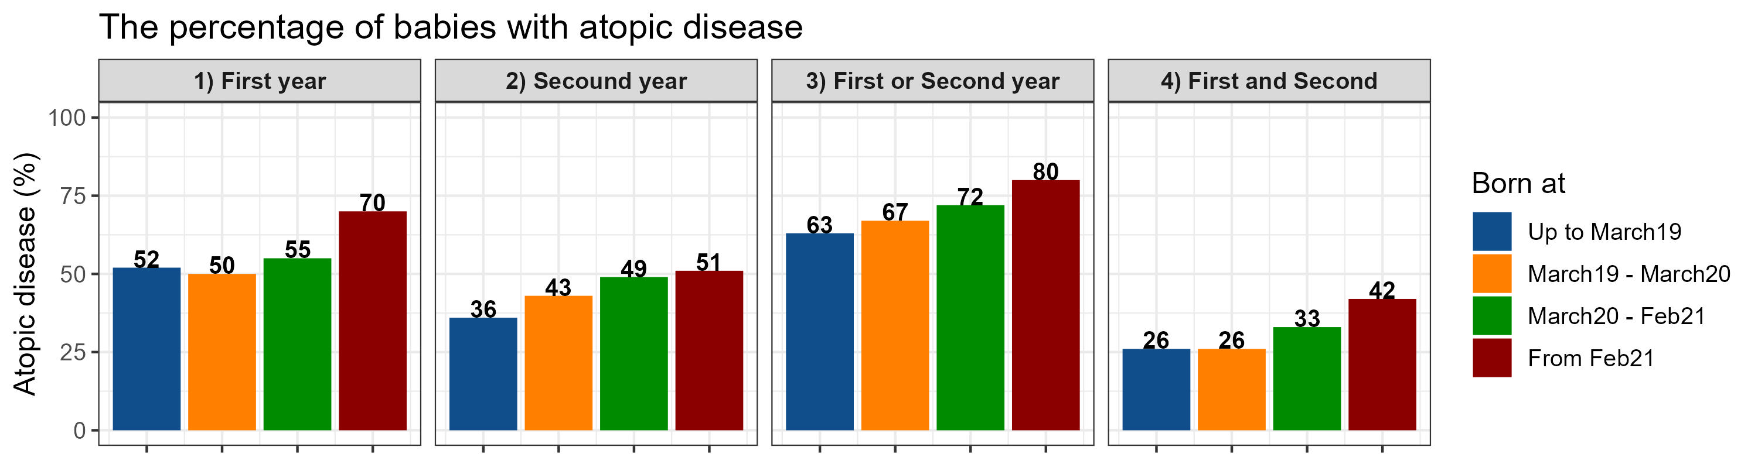
ניתוח סטטיסטי ראשוני
התפלגות התצפיות בין קבוצות לפי תאריך הלידה:
אחוז התינוקות עם מחלה אוטופית לפי קבוצת תאריך לידה:
Birth date Group | Sample size
Up to March 19 | 172
March19 to March20 | 650
March20 to Feb21 | 623
From Feb21 | 207
TOTAL | 1,652
Notes:
1. בטבלה ניתן לראות שגודלן של הקבוצות השניה והשלישית גדול ביחס לקבוצה הראשונה והרביעית.
2. הגרף למטה מציג את אחוז התינוקות חולים בכל קבוצת תאריך לידה ולפי ארבע קטגוריות – חולה בשנה הראשונה, חולה בשנה השניה, חולה באחת מהשנים הראשונות, חולה בשנתיים הראשונות.
מסקנות:
אחוז החולים בשנה הראשונה גבוה בכל הקבוצות, נראית ירידה משמעותית באחוז החולים בקרב קבוצת התינוקות שהגיעו לגיל שנה בקורונה (קבוצה 2).
בשנה השניה נראה שיש מגמת עליה ככל שעולים בגיל, הקבוצה השלישית והרביעית מציגות מספרים דומים.
אחוזי התחלואה בכל הקבוצות גבוהים.

Slide 6
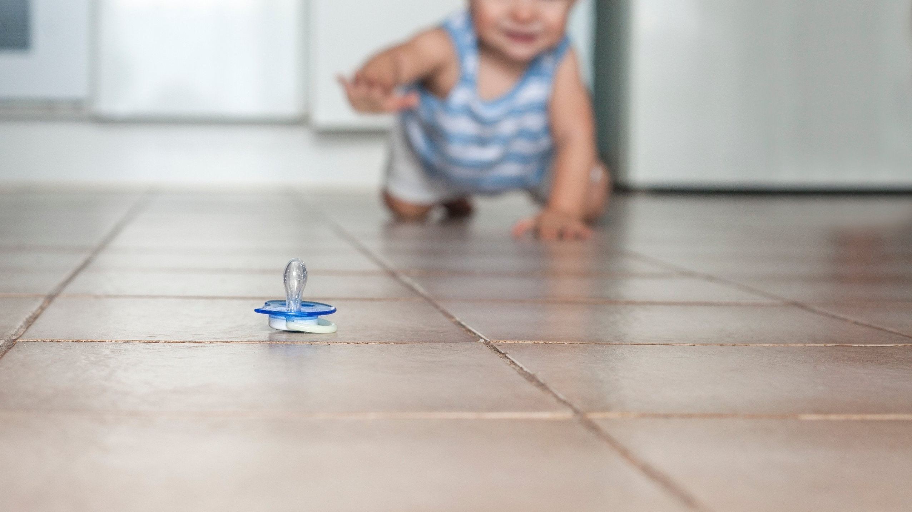
מאפייני המשתנים
משתנים שירדו -
1. כשלא יכולנו לדעת מה קדם למה לדוג' - אח חולה במחלה אטופית
2. משתנים שהתיעוד עבורם מופיע רק בשנה השניה לא יכולים לשמש כמשתנים מסבירים בשנה הראשונה לדוג' - סוג פעוטון / טיפול במחלה בשנה השניה.
שנה שניה
משתנים של השנה הראשונה +
שנה ראשונה
קבוצה סוציו אקונומית
סוג היריון
מחלות אטופיות אצל האם
השכלת האם
מספר הילדים
מין
חיסון בשנה הראשונה
סוג ההנקה בשנה הראשונה
שנת הלידה של האם
מחלות אטופיות אצל האב
קבוצת הלידה של התינוק
סוג האכלה בחודשיים הראשונות
סגנון הלידה (קיסרי/ ואגינלי)
טיפול אנטיביוטי בשנה הראשונה
משתנים שנכנסו למודלים
Notes:
העיקרון הסטטיסטי המרכזי שעמד למול עינינו ושימש ככלל מנחה היה שבמחקר שבו רוצים להעיד על קשר סיבתי כלשהו אנחנו חייבים לדעת מה קרה לפני מה כדי שנוכל להצביע על משתנה שמשפיע על התוצאה ולא להפך. ולכן היו שני קריטריונים למשתנים שירדו:
כשלא יכולנו לדעת מה קדם למה, למשל אח שחלה במחלה אוטופית- אנחנו יודעים שישנם 2 סברות להתפתחות מחלות אוטופיות- הראשונה, גנטית והשניה היגיינה. בלי עדות לתאריך שבו חלה האח (מלידה או לאחר שלב מסויים בהתפתחות) לא נוכל להצבעי על הקשר בין האם אח חולה מחזק את הסברה שגם התינוק יחלה במחלה.
במודל תחזית לשנה הראשונה- הורדנו משתנים שקיים תיעוד רק בשנה השניה ולא יכולים לשמש כמשתנים מסבירים לשנה הראשונה- למשל טיפול במחלה לאחר 24 חודשים או סוג הפעוטון.
לבסוף, ניתן לראות את המשתנים שכן נכנסו למודל בשנה הראשונה והשניה

Slide 7
Logistic regression
Notes:
כעת נצלול לתוך המודלים שבחרנו על מנת לאמוד המובהקות ויכולת ההסבר של המשתנים השונים שנכללו במודל.
נדגיש כמובן שהמטרה העיקרית הייתה להבין את הקשר בין קבוצת הלידה של התינוק לבין הסיכוי לחלות במחלה אוטופית.
המודל הראשון שנבחר הוא מודל יחסית אינטואיטיבי של רגרסיה לוגיסטית.
נתקלת ברגרסיה הזו?

Slide 8
רגרסייה לוגיסטית
אלגוריתם סטטיסטי לסיווג בינארי (נספח 1)
מטרה: חיזוי מופע השייך לאחת משתי אופציות
תכונות:
המשתנה המוסבר הינו משתנה בינארי 0/1
מידול הקשר בין משתנים מסבירים (בלתי תלויים) לבין הסתברות לתוצאה בינארית
פרשנות נוחה באמצעות Odds Ratio
Notes:
המשתנה המוסבר הוא בינארי – במקרה שלנו חולה / לא חולה במחלה אוטופית.
המטרה שלנו היא לעשות שימוש במשתנים המסבירים שהוצגו קודם על מנת למצוא את הקשר בינהם לבין הסבירות להיות חולה במחלה אוטופית.
ניתן לבצע פרשנות נוחה למודל הזה באמצעות Odds Ratio.

Slide 9
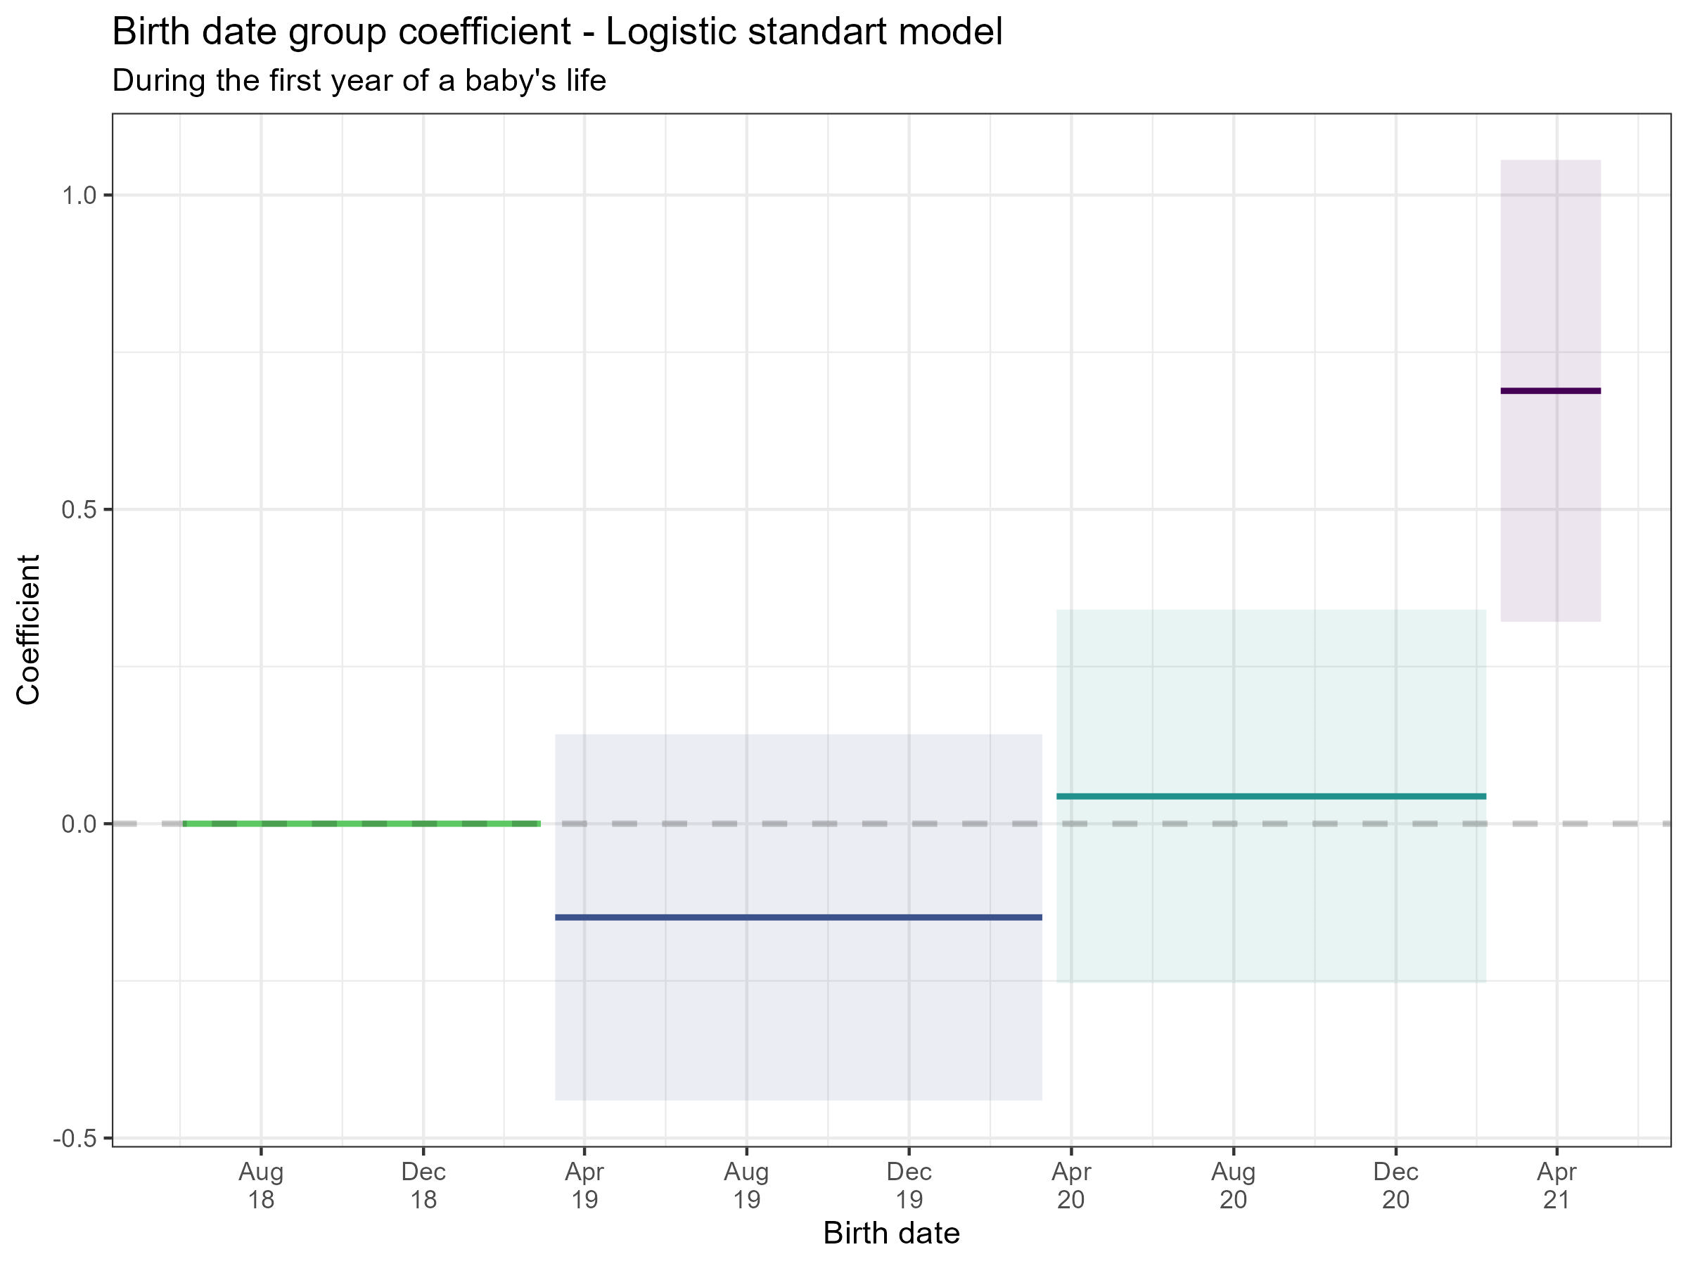
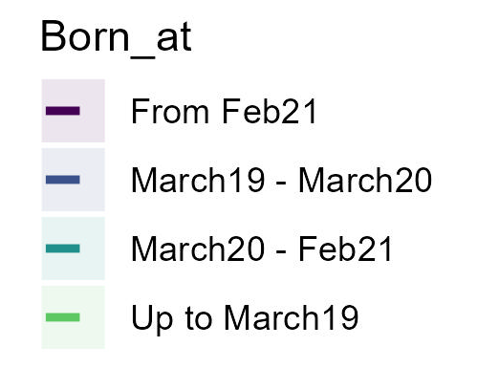
תוצאות- רגרסיה לוגיסטית שנה ראשונה
Variable | Logistic standart model
 | Estimate | Std | P val | Odds Ratio
Intercept | -1.54 | 0.47 | 0.00
SES Groups 6-8 | 0.51 | 0.16 | 0.00
SES Groups 9-10 | 0.41 | 0.18 | 0.02
Gender - Female | -0.37 | 0.10 | 0.00
Number of sibilings 1-2 | 0.42 | 0.12 | 0.00
Number of sibilings 3+ | 0.41 | 0.20 | 0.04
Mode of delivery - Natural | 0.05 | 0.17 | 0.79
Type of pregnancy - Spontaneous | -0.43 | 0.19 | 0.03
Feeding type - Breastfeeding + CMF | 0.27 | 0.12 | 0.02
Feeding type - CMF | 0.46 | 0.16 | 0.00
Father with atopic disease | 0.24 | 0.15 | 0.11
Mother with atopic disease | 0.03 | 0.13 | 0.81
Mother year of birth | 0.04 | 0.01 | 0.00
Mother education - Post graduate | 0.49 | 0.22 | 0.03
Mother education - Academic | 0.30 | 0.16 | 0.07
Birth date - March19 to March20 | -0.15 | 0.18 | 0.40 | 0.86
Birth date - March20 to Feb21 | 0.04 | 0.18 | 0.81 | 1.04
Birth date - From Feb21 | 0.69 | 0.22 | 0.00 | 1.99
*המסגרות המטושטשות מייצגות את הר"ס לפונקצייה (רמת מובהקות 90%)
Notes:
מציאת הקשר בין משתנה תאריך הלידה לבין מחלה אוטופית בשנה הראשונה.
הטבלה מציגה את התוצאות של הרגרסייה הלוגיסטית, משתנים מסומנים בצהוב הם משתנים מובהקים.
אומד למקדם – מראה את היחס בין קבוצת תאירך לידה אחת לקבוצת הביקורת (קבוצה 1).
גרף – רואים את ההתפלגות של המקדמים של כל קבוצת גיל. (החלקים הצבועים מסמנים את ר"ס לאומד)

Slide 10
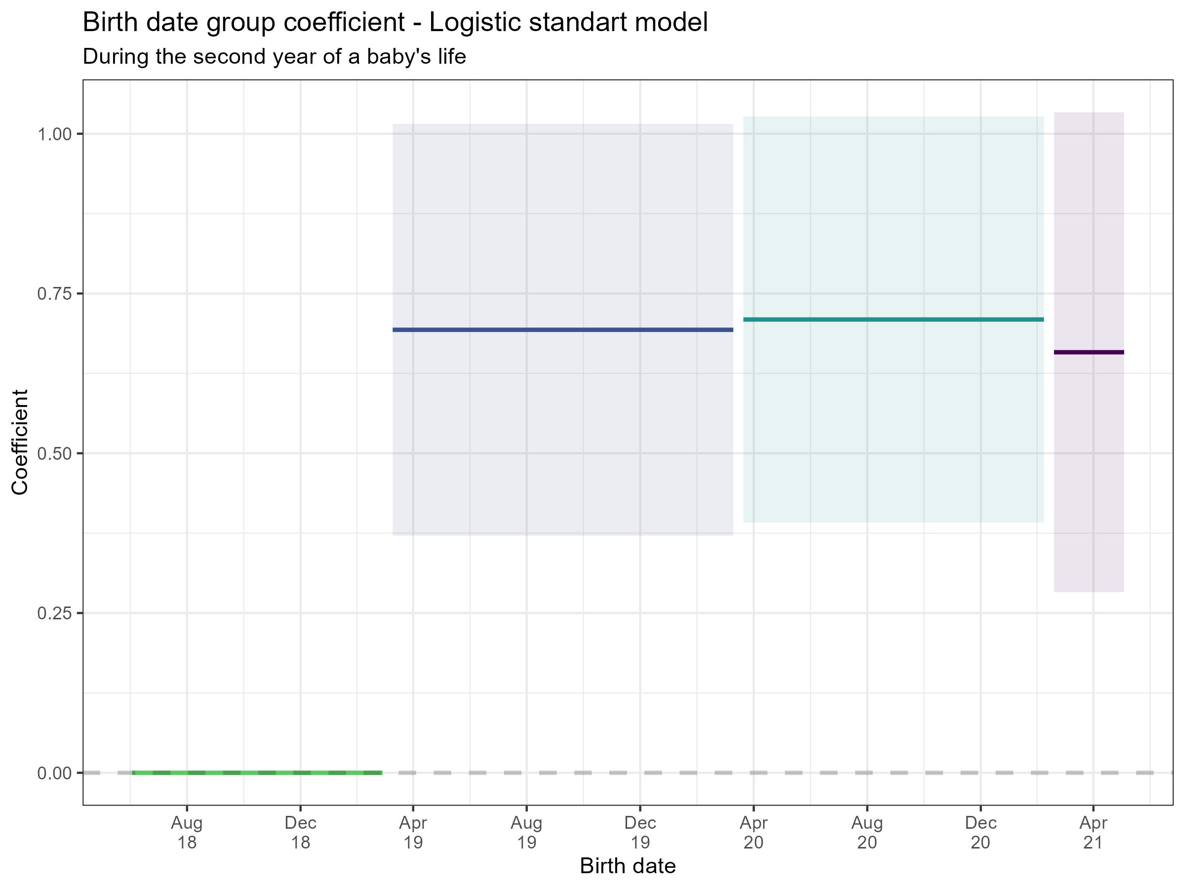
Variable | Logistic standart model
 | Estimate | Std | P val | Odds Ratio
Intercept | -1.71 | 0.56 | 0.00
SES Groups 6-8 | 0.32 | 0.16 | 0.05
SES Groups 9-10 | 0.10 | 0.19 | 0.62
Gender - Female | -0.17 | 0.11 | 0.11
Number of sibilings 1-2 | -0.11 | 0.13 | 0.36
Number of sibilings 3+ | -0.44 | 0.21 | 0.04
Mode of delivery - Natural | 0.12 | 0.18 | 0.49
Type of pregnancy - Spontaneous | 0.09 | 0.20 | 0.63
Feeding type - Breastfeeding + CMF | 0.05 | 0.12 | 0.70
Feeding type - CMF | -0.02 | 0.16 | 0.89
Father with atopic disease | 0.09 | 0.16 | 0.58
Mother with atopic disease | 0.14 | 0.14 | 0.31
Mother year of birth | -0.02 | 0.01 | 0.08
Mother education - Post graduate | 0.00 | 0.23 | 0.99
Mother education - Academic | 0.11 | 0.17 | 0.51
Vaccine 1st year | 0.50 | 0.28 | 0.07
Nursing at 1st year - Private nany | -0.38 | 0.23 | 0.09
Nursing at 1st year - Day care | -0.08 | 0.12 | 0.53
Atopic disease 1st year | 0.84 | 0.11 | 0.00
Antibiotic treatment 1st year | 0.76 | 0.12 | 0.00
Birth date - March19 to March20 | 0.69 | 0.20 | 0.00 | 2.00
Birth date - March20 to Feb21 | 0.71 | 0.19 | 0.00 | 2.03
Birth date - From Feb21 | 0.66 | 0.23 | 0.00 | 1.93
תוצאות- רגרסיה לוגיסטית שנה שניה
*המסגרות המטושטשות מייצגות את הר"ס לפונקצייה (רמת מובהקות 90%)
Notes:
בדומה לשקף הקודם – פה רואים את המודל של בדיקת מחלות אוטופיות בשנה השניה לחיי התינוק.
-מסגרות – כל קבוצות הגיל מקבלות מקדמים מאוד מובהקים.
ונראה באופן כללי כי קיימת מגמת עלייה בתחלואה של תינוקות בשנה השניה.
- גרף

Slide 11
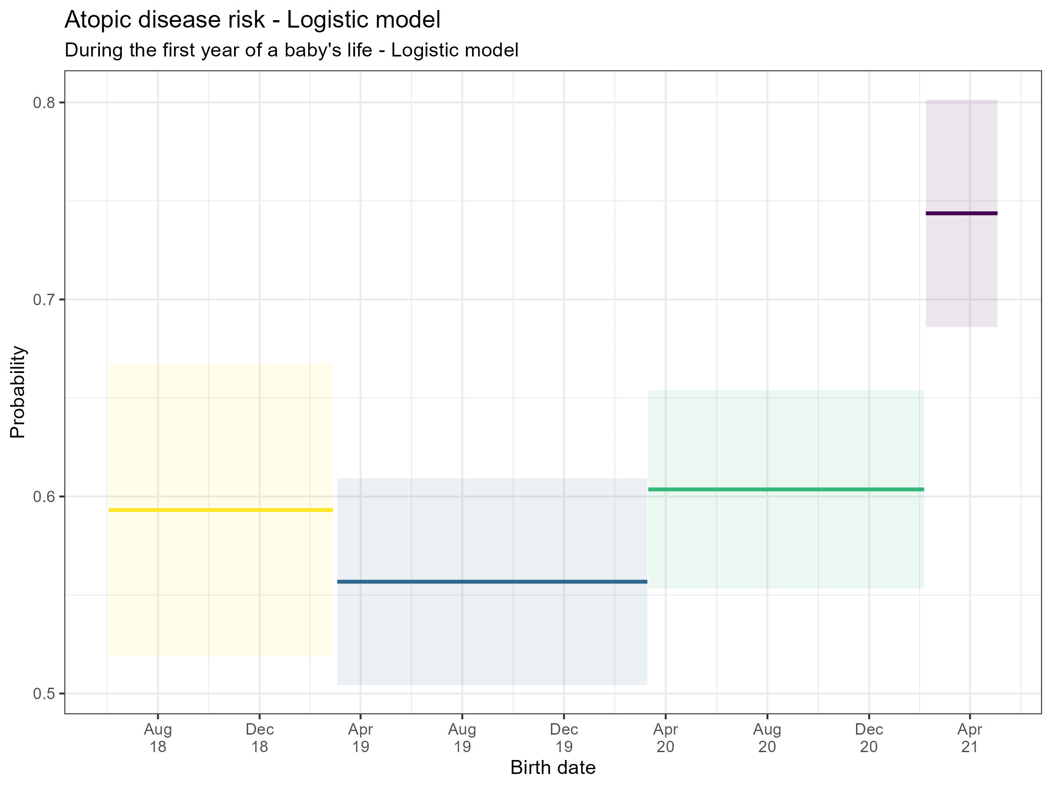
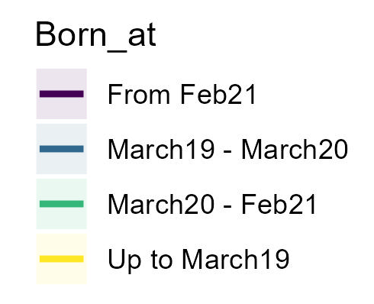
רמה חברתית כלכלית 6-8
זכר
היריון ספונטני
אמא ואבא בריאים
שנת לידה של האם - 1986
השכלת האם - אקדמאית
ילד יחיד
סוג מעון – פעוטון
קיבל חיסונים של גיל שנה
חלב אם
לידה ואגינאלית
לא קיבל טיפול אנטיביוטי בשנה הראשונה
הסיכוי לחלות במחלה אטופיות לפי קבוצת תאריך לידה – תינוק אופייני
Group | Probability
 | 1Y | 2y
Up to March19 | 0.59 | 0.38
March19 to March 20 | 0.56 | 0.55
March20 to Feb21 | 0.60 | 0.55
From Feb21 | 0.74 | 0.54
First year
Second year
Notes:
אחרי יצירת המודלים – רצינו לבדוק מה הסיכוי של תינוק בכל קבוצה לחלות במחלה אוטופית
מאפיינים - יצרנו תינוק שכיח, בעל התכונות השכיחות ביותר במאגר הנתונים שקיבלנו.
בהינתן המאפיינים האלו בדקנו מה הסיכוי של התינוק לחלות במידה והוא נולד בכל אחת מארבעת הקבוצות.
שנה ראשונה
שנה שניה
טבלה

Slide 12
מודל מוחלק – מוטיבציה
נסתכל על שני תינוקות זהים במאפיינים ההבדל היחידי בינהם יהיה תאריך הלידה שלהם: תינוק A נולד ב 28 לפברואר 2019 ותינוק B נולד ב 1 למרץ 2019
נתמקד בשנה השנייה לחייהם : תינוק A יחלה במחלה אטופית בהסתברות 0 ותינוק B יחלה בהסתברות 0.7?
הפרש של יום בלידה הוביל לעלייה של 70% בסיכויים של תינוק B לחלות, האמנם ?
Notes:
אחרי יצירת הגרף של התינוק האופייני הבנו שיש לנו בעיה בפרדיקציה.
ניקח לדוכמה 2 תינוקות, תינוק A נולד ב 28 לפברואר 19 ותינוק B נולד ב 1 למרץ 19.
בהפרש של יום אחד בתאריך לידה מתקבל הפרש של 10% בסיכוי לחלות במחלה אוטופית.
מכאן הבנו שצריך לייצר פרדיקציה יותר מוחלקת, להימנע מפונקציית המדרגות ולחזור להתייחס למשתנה תאריך הלידה כמשתנה רציף

Slide 13
Generalized Additive Model
Notes:
אז המוטיבציה ששחר הסבירה מובילה אותנו לדבר על המודל Generalized Additive Model, או בקיצור מודל GAM.

Slide 14
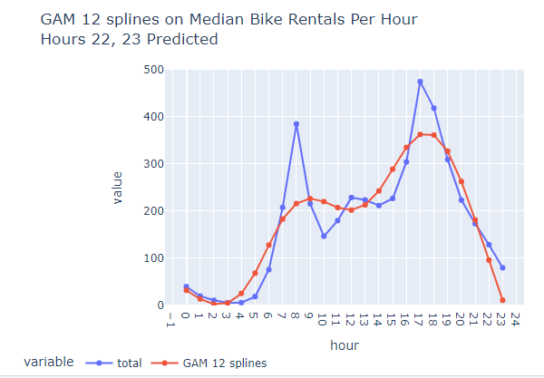
המודל השני שנבחר- רגרסיית GAM
עד כה חילקנו את תאריך הלידה ל-4 קבוצות נפרדות, מעתה נרצה להתייחס למשתנה זה כמשתנה רציף (כל יום כקטגוריה משל עצמו)
רקע:
ב-GAM אנו שומטים את ההנחה שניתן לאמוד את המשתנה באמצעות שילוב ליניארי של משתנים על ידי כך שאנו יכולים להשתמש בשילוב לא ליניארי של משתנים.
כלומר, כעת על מנת למזער את השגיאה באופן אופטימלי נשתמש בפונקציה לא ליניארית של משתנה שיוצר
'פונקציה חלקה' (Smoothed) (נספח 2). נשתמש בפונקציית Spline.
למרבה הצער, קשה מאוד להגדיר את הפונקציה החלקה
הקרויה spline, אך קל יותר להמחיש אותה. למשל:
Notes:
בדוגמה הנ"ל ניתן לראות כיצד פונקציה המתארת השכרת אופניים משתנה משעה לשעה על ידי אמידה של spline 12.
בדומה לרגרסיה לוגיסטית אנחנו אומדים את המשתנה ביטא עבור כל פונקציית spline לכל משתנה.
במקרה שלנו אותו משתנה שנפעיל עליו את ה- spline ונאמוד את ההשפעה הלינארית שלו בעזרת פונקציה מוחלקת שאינה לינארית הוא משתנה תאריך הלידה.
מה שעשינו בעצם הוא ליצור ממשתנה תאריך הלידה משתנה רציף ולהפעיל עליו SPLINE במשוואת הרגרסיה, אז כמו שאמרתי בתחילת השקף כעת לא נקבל אומד לכל קבוצת גיל, כי אין לנו קבוצות. למעשה נקרב אומד בטא לכל תאריך לידה בנפרד. אותו בטא הוא בעצם הפונקציה המוחלקת עליה דיברנו. בעזרת הרציפות התגברנו על המכשול ששחר דיברה עליו ברגרסיה הלוגיסטית ויכולנו לבחון יותר לעומק את ההבדלים הרציפים בין התקופות.
מה זה Spline? Splines הם פונקציות מורכבות המאפשרות לנו למדל קשרים לא ליניאריים עבור כל תכונה. הסכום של ספליין רבים יוצר GAM. התוצאה היא מודל גמיש ביותר שעדיין יש לו חלק מהסבירות של רגרסיה ליניארית.
הם בעצם פונקציות פולינומיות המכסות טווח קטן.

Slide 15
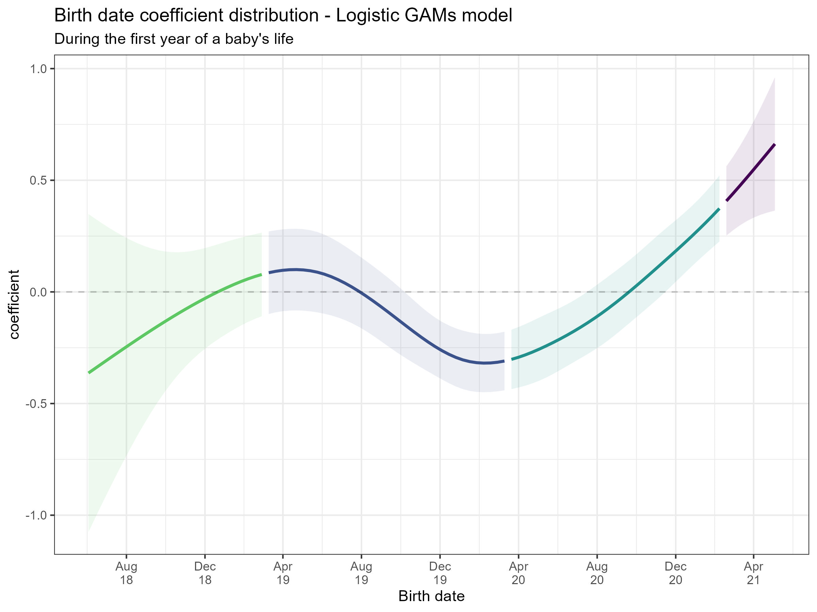
תוצאות- רגרסיית GAM שנה ראשונה
Variable | Logistic GAM's model
 | Estimate | Std | P val
Intercept | -1.56 | 0.48 | 0.00
SES Groups 6-8 | 0.50 | 0.16 | 0.00
SES Groups 9-10 | 0.40 | 0.18 | 0.03
Gender - Female | -0.37 | 0.10 | 0.00
Number of sibilings 1-2 | 0.42 | 0.12 | 0.00
Number of sibilings 3+ | 0.42 | 0.20 | 0.04
Mode of delivery - Natural | 0.04 | 0.18 | 0.80
Type of pregnancy - Spontaneous | -0.46 | 0.19 | 0.02
Feeding type - Breastfeeding + CMF | 0.28 | 0.12 | 0.02
Feeding type - CMF | 0.46 | 0.16 | 0.00
Father with atopic disease | 0.26 | 0.15 | 0.08
Mother with atopic disease | 0.03 | 0.13 | 0.80
Mother year of birth | 0.04 | 0.01 | 0.00
Mother education - Post graduate | 0.48 | 0.22 | 0.03
Mother education - Academic | 0.30 | 0.16 | 0.07
Birth date - March19 to March20 |  |  | 0.00
Birth date - March20 to Feb21
Birth date - From Feb21
Notes:
בשקף זה ניתן לראות את תוצאות אמידת רגרסיית GAM לאמידת סיכוי לחתות בשנה הראשונה של התינוק.
בטבלה רואים את המקדמים, לתקופות הלידה אין מקדמים כי כפי שאמרנו מקבלים פונקציה רציפה,
בגרף ניתן לראות את המקדם של תאריך הלידה הרציף מול תאריך הלידה- זוהי פונקציית ההחלקה שדיברנו עליה.
ניתן לראות שהספליין של תאריך הלידה יצא מובהק.
וממגמת הגרף ניתן לראות כי המקדם של תאריך הלידה עולה בקבוצת הגיל הראשונה, המגמת ירידה בקבוצת הגיל השנייה ומשם הוא במגמת עלייה.
נמשיךלאמידת השנה השנייה

Slide 16
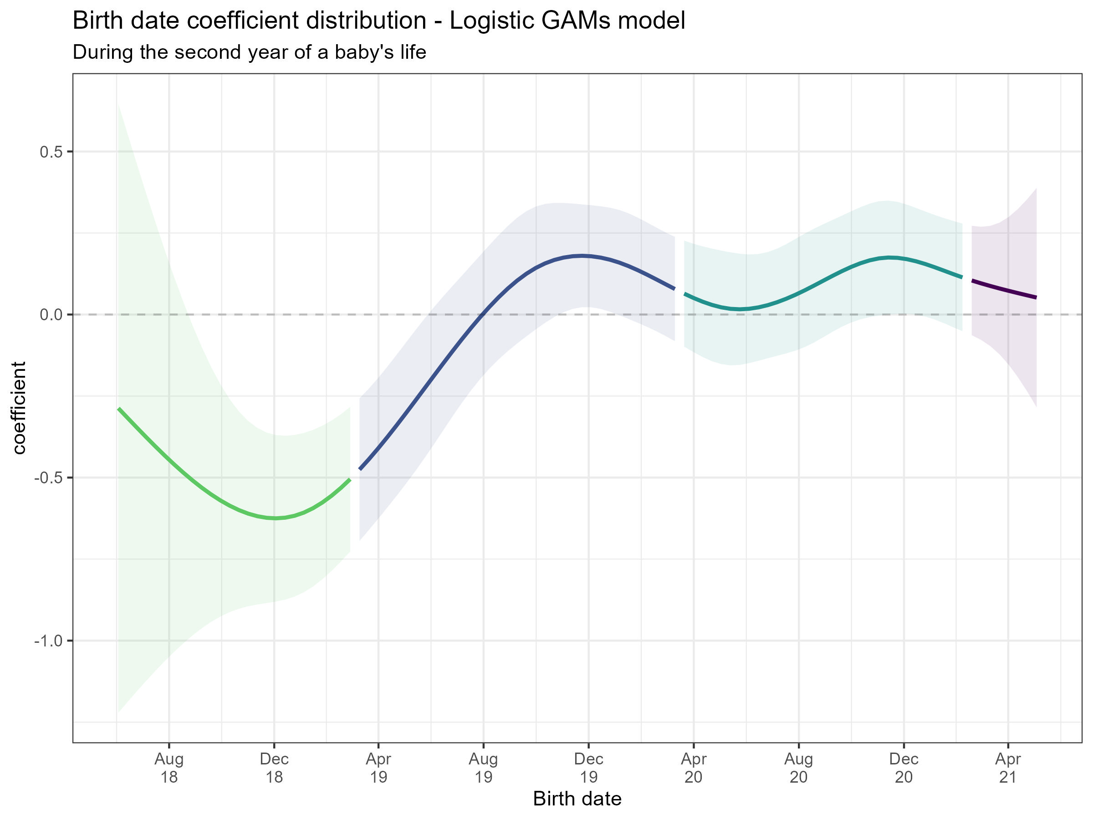
Variable | Logistic GAM's model
 | Estimate | Std | P val
Intercept | -1.03 | 0.56 | 0.07
SES Groups 6-8 | 0.32 | 0.16 | 0.05
SES Groups 9-10 | 0.10 | 0.19 | 0.62
Gender - Female | -0.17 | 0.11 | 0.10
Number of sibilings 1-2 | -0.12 | 0.13 | 0.35
Number of sibilings 3+ | -0.46 | 0.21 | 0.03
Mode of delivery - Natural | 0.14 | 0.18 | 0.45
Type of pregnancy - Spontaneous | 0.11 | 0.20 | 0.59
Feeding type - Breastfeeding + CMF | 0.03 | 0.12 | 0.80
Feeding type - CMF | -0.03 | 0.16 | 0.84
Father with atopic disease | 0.10 | 0.16 | 0.53
Mother with atopic disease | 0.14 | 0.14 | 0.32
Mother year of birth | -0.03 | 0.01 | 0.06
Mother education - Post graduate | 0.01 | 0.23 | 0.95
Mother education - Academic | 0.12 | 0.17 | 0.50
Vaccine 1st year | 0.51 | 0.28 | 0.07
Nursing at 1st year - Private nany | -0.37 | 0.23 | 0.11
Nursing at 1st year - Day care | -0.09 | 0.12 | 0.47
Atopic disease 1st year | 0.85 | 0.11 | 0.00
Antibiotic treatment 1st year | 0.75 | 0.12 | 0.00
Birth date - March19 to March20 |  |  | 0.00
Birth date - March20 to Feb21
Birth date - From Feb21
תוצאות- רגרסיית GAM שנה שניה
Notes:
בשקף זה רואים את אותם תוצאות רק עבור הסיכוי לחלות בשנה השנייה לתינוק,
כלומר הגרף הוא המקדם של תאריך הלידה אל מול תאריכי הלידה.
גם כאן הספליין יוצא מובהק.
המגמה עבור סיכוי לחלות בשנה השנייה של התינוק היא מעניינת. ניתן לראות מגמת עלייה מאוד עקבית, כלומר ככל שהתינוק נולד אל תוך הקורונה הסיכוי שלו לחלות במחלה אוטופית בשנה השנייה לחייו גדלה!

Slide 17
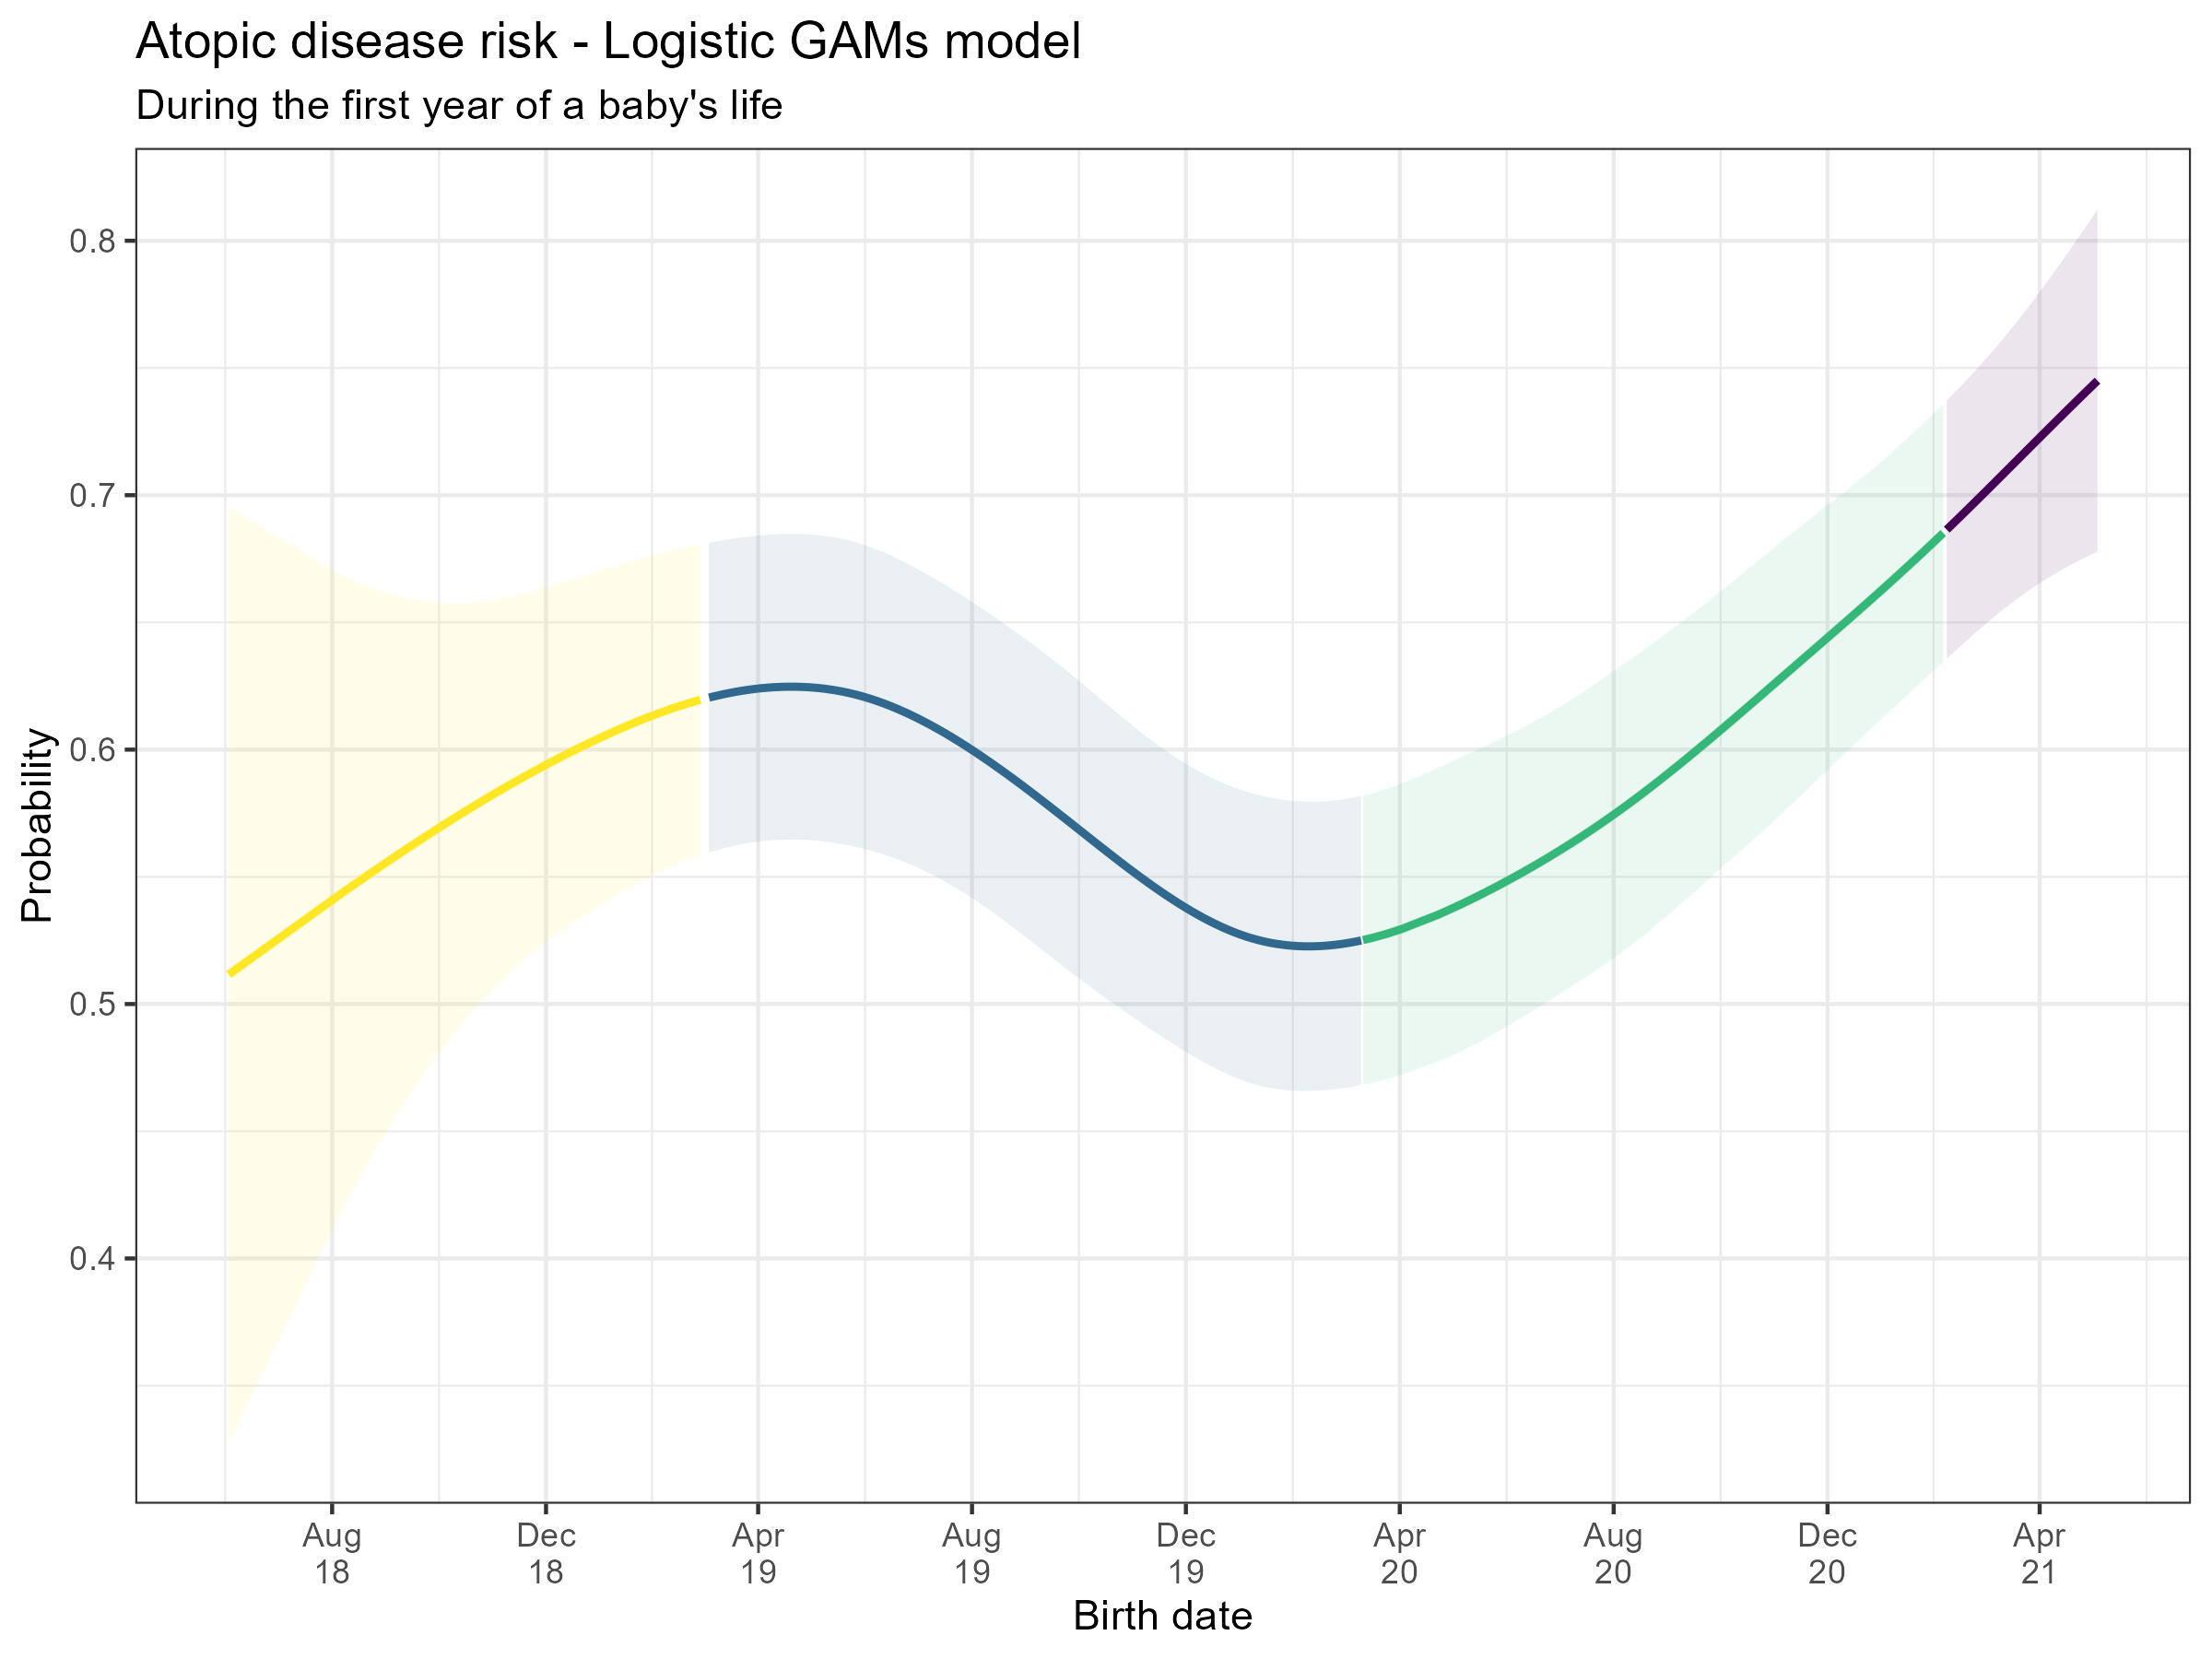
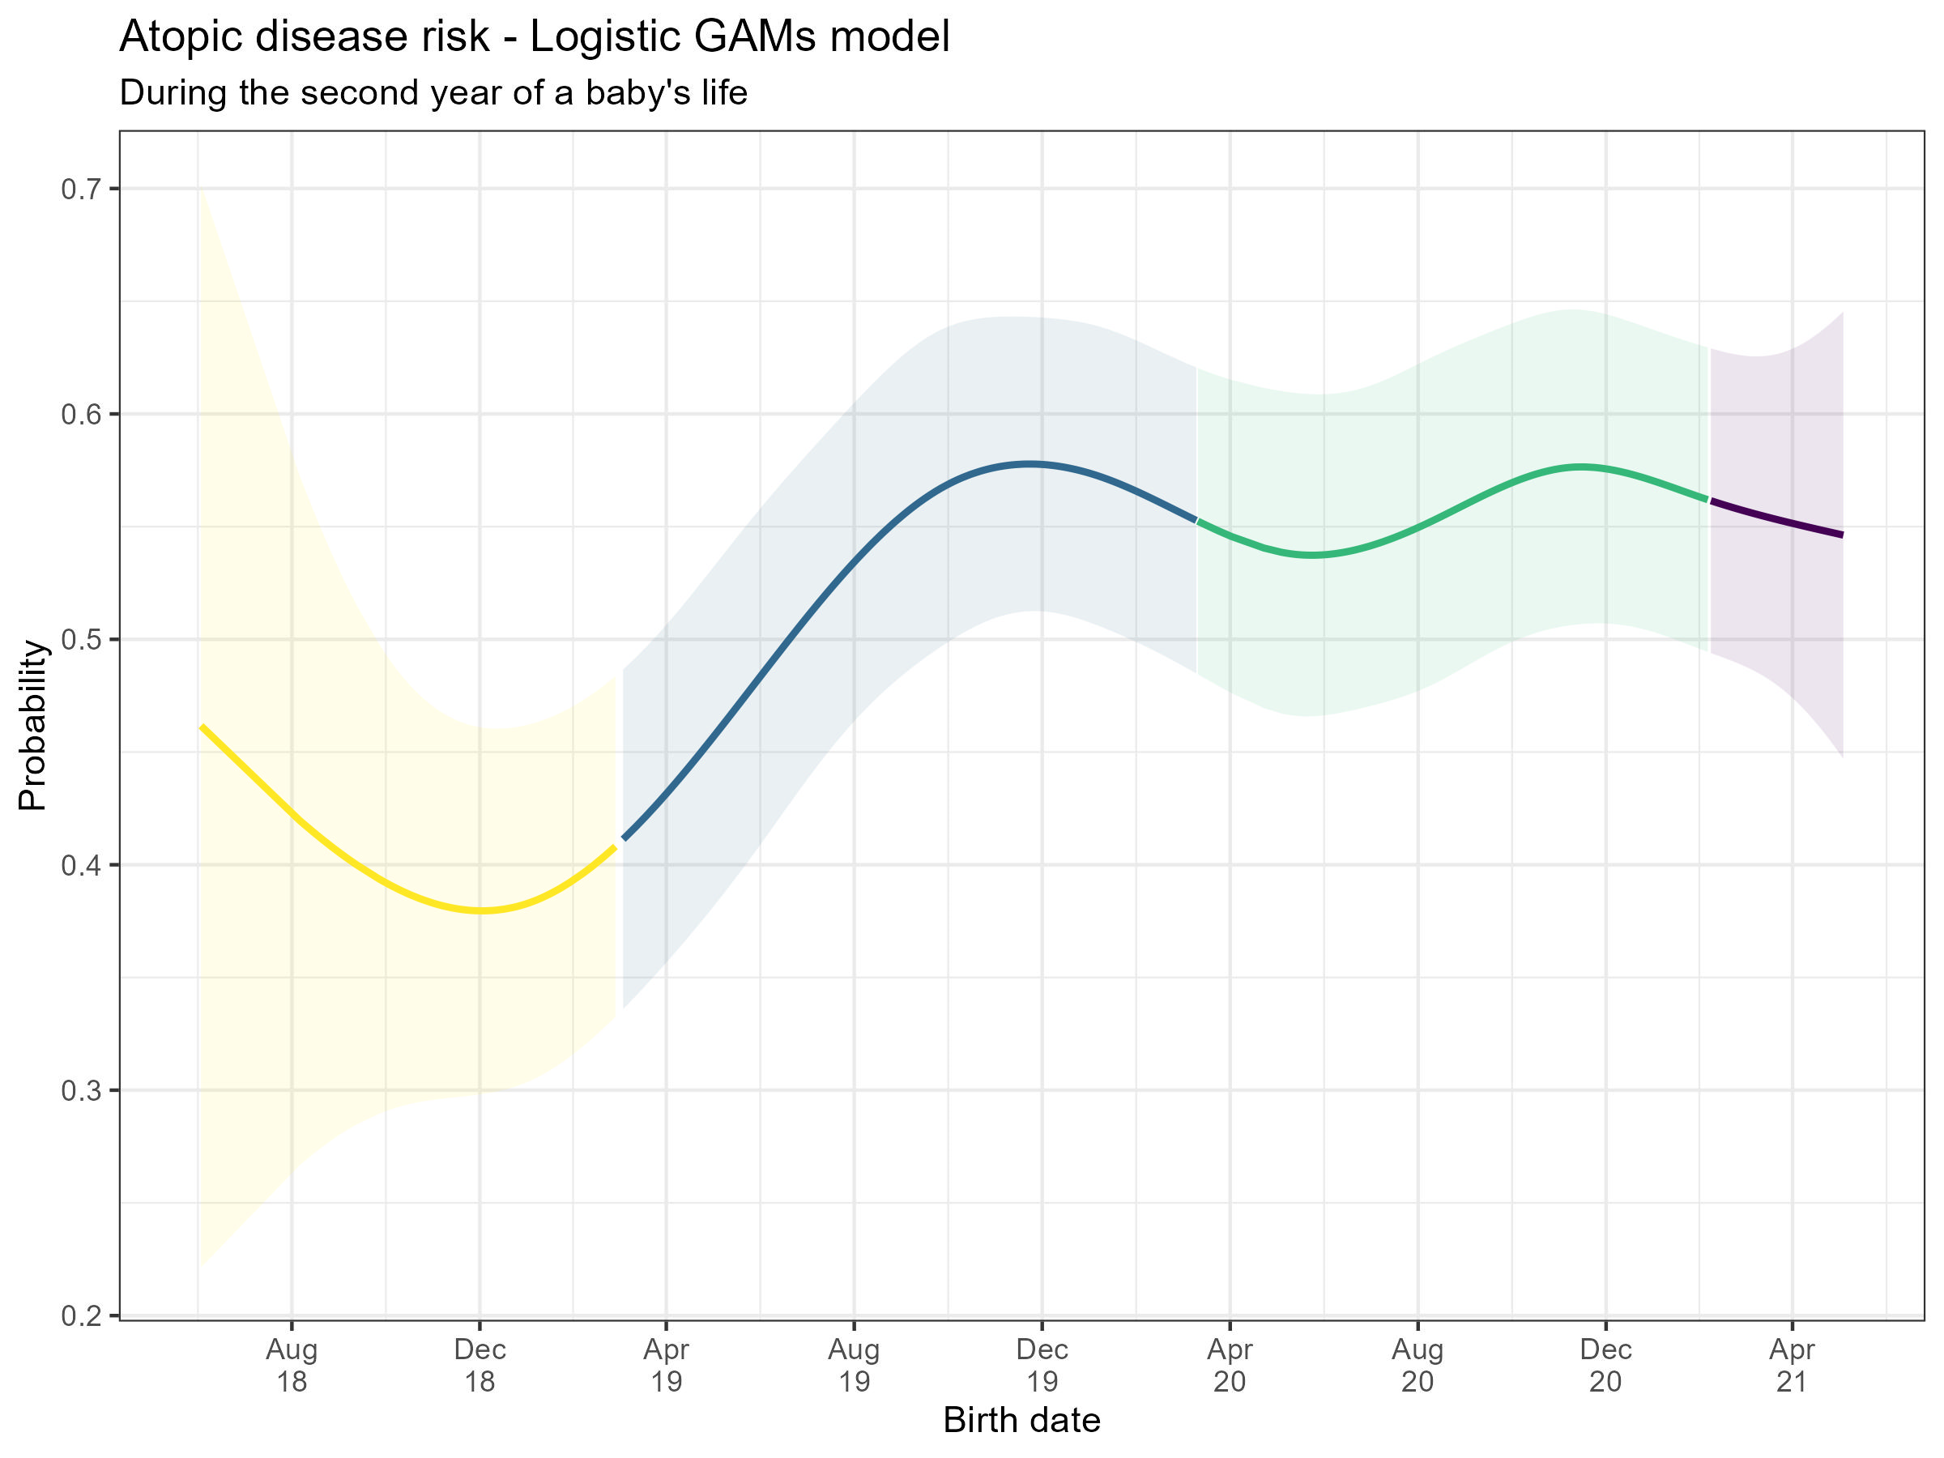
רמה חברתית כלכלית 6-8
זכר
היריון ספונטני
אמא ואבא בריאים
שנת לידה של האם - 1986
השכלת האם - אקדמאית
מספר ילדים בבית -1
סוג מעון – פעוטון
קיבל חיסונים של גיל שנה
חלב אם
לידה ואגינאלית
לא קיבל טיפול אנטיביוטי בשנה הראשונה
הסיכוי לחלות במחלה אטופית לפי קבוצת תאריך לידה – מודל GAM
First year
Second year
Notes:
כאן אנחנו שוב חוזרים אל התינוק הטיפוסי ואל תכונותיו כפי שראינו במודל הלוגיסטי.
בגרפים ניתן לראות את הסיכוי של אותו תינוק טיפוסי לחלות במחלה אוטופית בשנה הראשונה- משמאל ובשנה השנייה- מימין כתלות בתאריך הלידה שלו.
המגמה שצפינו בה כשראינו את הפונקתיה של האומד נשמרת גם כשמסתכלים על פרדיקציית הסיכוי לחלות- לתאר מה רואים.

Slide 18
Logistic regression
VS
Generalized additive model
Notes:
כעת נרצה להשוות בין שני המודלים, לוגיסטי מול GAM. נעשה זאת על ידי השוואת פרדיקצית הסיכוי לחלות של התינוק הטיפוסי.

Slide 19
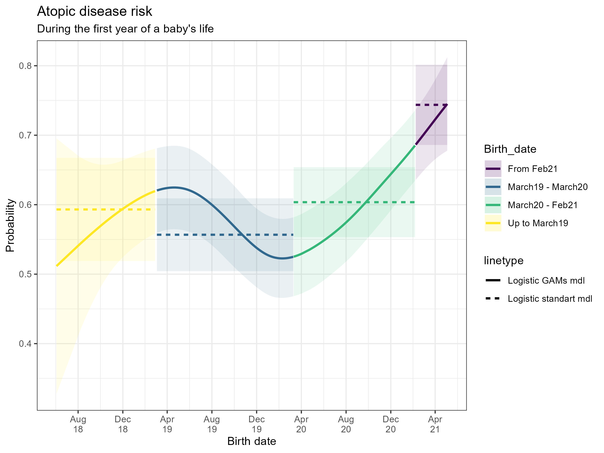
פרדיקציה- תינוק "טיפוסי"- לוגיסטית אל מול GAM- שנה ראשונה
מאפיינים :
רמה חברתית כלכלית 6-8
זכר
היריון ספונטני
אמא ואבא בריאים
שנת לידה של האם - 1986
השכלת האם - אקדמאית
ילד יחיד
חלב אם
לידה ואגינאלית
Notes:
מה שרואים בגרף זה את הסיכוי של אותו תינוק טיפוסי לחלות בשנה הראשונה לחייו בתאריכי הלידה השונים. הקו המקווקו מתאר את הפרדיקציה לפי המודל הלוגיסטי, בעוד הקו הרציף מתאר את הפרדיקציה לפי מודל GAM.
ניתן לראות שאכן המגמות של שני המודלים דומות אך נעדיף את מודל ה-GAM שנותן לנו יותר דיוק והחלקה בתאריכי הלידה הקרובים לגבולות המפרידים בין ארבעת הקבוצות.

Slide 20
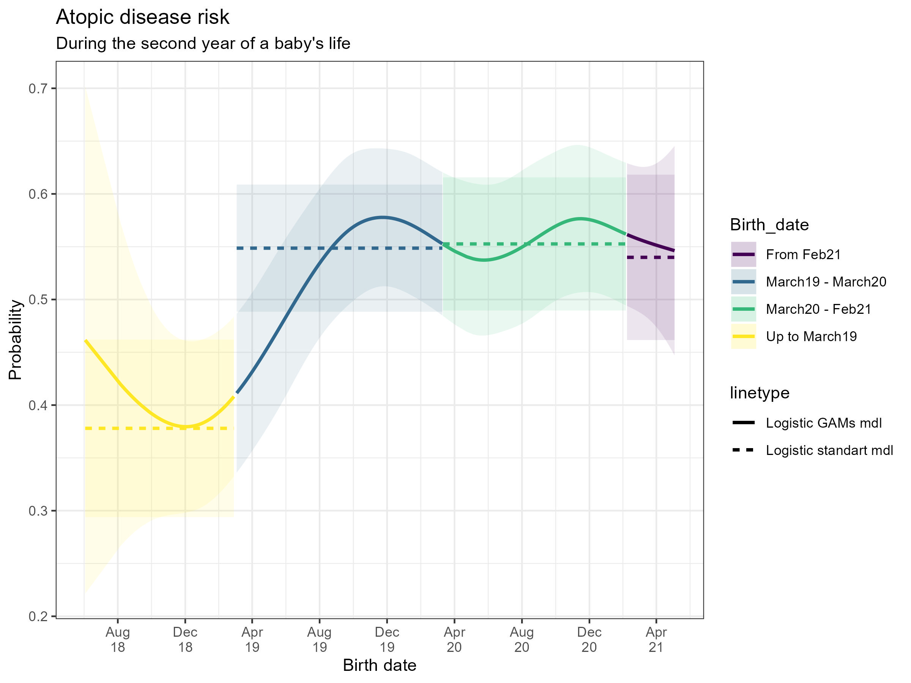
פרדיקציה- תינוק "טיפוסי"- לוגיסטית אל מול GAM- שנה שניה
מאפיינים :
רמה חברתית כלכלית 6-8
זכר
היריון ספונטני
אמא ואבא בריאים
שנת לידה של האם - 1986
השכלת האם - אקדמאית
ילד יחיד
סוג מעון – פעוטון
קיבל חיסונים של גיל שנה
חלב אם
לידה ואגינאלית
לא קיבל טיפול אנטיביוטי בשנה הראשונה
Notes:
מה שרואים בגרף זה את הסיכוי של אותו תינוק טיפוסי לחלות בשנה השנייה לחייו בתאריכי הלידה השונים. גם כאן משמעות צורת הקו זהה- הקו המקווקו מתאר את הפרדיקציה לפי המודל הלוגיסטי, בעוד הקו הרציף מתאר את הפרדיקציה לפי מודל GAM.
שוב גם כאן ניתן לראות כי המגמות של שני המודלים זהות ועדיין מודל GAM מדייק יותר.

Slide 21
מהימנות הנתונים
הטייה בדיווח
האם אחוז החולים שדווח משקף את אחוז החולים בפועל ?
תנאי הניסוי
השפעות סביבתיות (משתנים מתווכים)
תנאים לא זהים עבור תינוקות שונים
מידע חסר
משתנה האחים (מי חלה ראשון?)
Notes:
לא ניתן לדעת האם אחוז החולים היה גבוה יותר ממה שדווח עקב הורים שחששו לצאת מהבית ולבדוק את ילדם או הפוך, האם הורים היו יותר חרדים ולכן בדקו יותר את ילדיהם.
מדובר בניסוי מורכב: 1. ישנם גורמים חיצוניים רבים היכולים להשפיע מלבד תאריך הלידה 2. התנאים אינם תנאים זהים ולכן קשה לזקק מסקנה ולזקוף אותה לזכות ההיגיינה בלבד.
מעניין לבדוק האם יש תקופות קריטיות במהלך הינקות שבהן היגיינת יתר משפיעה יותר על עיצוב הסיכון לפתח מחלות אטופיות.

Slide 22
המלצות ומחקרי המשך
איכות הנתונים
קובץ נוח ומסודר לעבודה
מידע חסר בנוגע לתאריכי איסוף מידע
שיתוף פעולה עם חוקרים אחרים בתחום
מעקב ארוך טווח
2. חקירת תפקידן של חשיפות סביבתיות
4. השפעת מיקום הילד במשפחה
1. ההשפעה של שיטות היגיינה אימהיות
3. השפעתם של גורמים סוציו-אקונומיים
Notes:
המחקר מרתק! החל בנושא, בתקופה הנחקרת, השיטות בהם השתמשנו ניגשנו לכל שלב בהתלהבות ולמדנו המון מהתהליך.
איסוף הנתונים- מצד אחד, קובץ נוח ומסודר לעבודה, מצד שני, מומלץ עד כמה שניתן לבצע תיעוד אחר התאריך בו נרשם המידע בייחוד עבור משתנים שמימד הזמן הוא חשוב.
שת"פ עם חוקרים אחרים- אולי אפילו בחו"ל, כדי לאמת ממצאים ולשכפל את המחקר על פני אוכלוסיות ומסגרות שונות. מאמצים משותפים יכולים לחזק את העדויות המדעיות ולהגביר את ההשפעה של המחקר.
מעקב ארוך טווח- הארכת תקופת המעקב של המחקר כדי להעריך את ההשפעות ארוכות הטווח של שיטות היגיינה על התפתחות והתקדמות של מחלות אטופיות בילדים. לעקוב אחר המשתתפים כשהם מתבגרים כדי לראות כל שינוי בתוצאות הבריאותיות שלהם.
מתוך בחירת המשתנים כבר רואים שמשתנים רבים קשורים במידע אודות האם (לא מפתיע...) אפשר לבדוק את ההשפעה של שיטות היגיינה אימהיות, תזונה וחשיפות במהלך ההריון על התפתחות מחלות אטופיות בילודים, אולי גם לחקור את יחסי הגומלין בין גורמי חיסון אימהי והתפתחות חיסונית עוברית ביחס לתיאוריית ההיגיינה.
חקר על הקשר בין חשיפה סביבתית למחלות אוטופיות: למשל זיהום אוויר ואלרגנים פנימיים בהקשר של תורת ההיגיינה ומחלות אטופיות. ככל הנראה התינוקות בשיא הקורונה לא יצאו מהבית, משמע, היו חשופים לזיהום סביבתי נמוך יותר מאחרים. ניתן לעשות מחקר שיבצע ניתוח כיצד גורמים אלה מתקשרים עם נוהלי היגיינה ומשפיעים על הסיכון לפתח מחלות אטופיות בילודים.
מחקר המשך אודת השפעתם של גורמים סוציו-אקונומיים על הקשר בין שיטות היגיינה ומחלות אטופיות- להעריך כיצד הכנסה, השכלה וגישה לשירותי בריאות עשויים לשנות את הקשר הזה, ולחקור התערבויות פוטנציאליות כדי להתמודד עם פערי בריאות.
מחקר המשך אודת השפעת מיקום הילד במשפחה- אנחנו בהחלט רואים כי נושא תחלואת האחים במחלות האוטופיות מורכב ולכן ראוי לחקור את הנושא כנושא בפני עצמו. האם מספר בני הילדים בבית משפיע על הסיכוי לחלות? האם מיקום הילד בשרשרת הלידה במשפחה משפיע על הסיכוי לחלות וכו'

Slide 23


תודה !

Slide 24
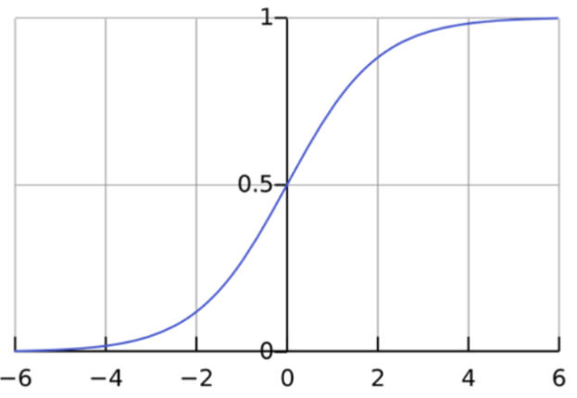
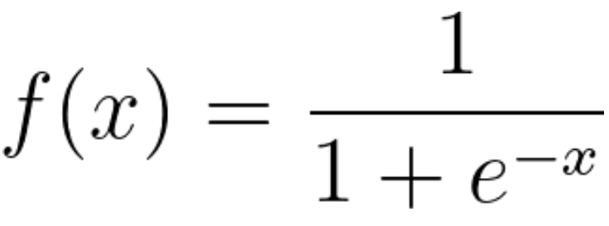
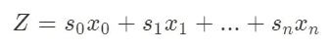
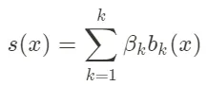
נספחים
נספח 1: הפונקציה logit ממפה את המשתנה החזוי ( Y או f(x)) כפונקציה סיגמואידית של המשתנה המסביר (X):
נספח 2:
Notes:
נספח 2: כאן אנחנו רואים את β חוזר והוא מייצג את אותו הדבר- משקל. המונח השני שלנו, b מייצג את הבסיס לפולינום של ההחלקה (כלומר האם x לינארי, או בריבוע או בשלישית...). ישנן פונקציות בסיס אחרות והן יכולות להיות רב-ממדיות.
נשים לב שיכולים להיות לנו k משקלים ופונקציות לכל משתנה במשוואה שלנו.
זה הרבה יותר גמיש והרבה פחות ליניארי מהרגרסיה הליניארית שלנו.
אבל מה זה? אנחנו מגדירים את זה עם המשוואה למטה, כאן אנחנו רואים את β חוזר והוא מייצג את אותו הדבר; משקל. המונח השני שלנו, b הוא הרחבת בסיס. הרחבת בסיס היא מה שעשינו קודם עם פולינומים, לוקחים x⁰, x¹, x² וכו'. ישנן פונקציות בסיס אחרות והן יכולות להיות רב-ממדיות

